Slide 1
2조 Catch Tunes

Slide 2
Contents
팀원
모듈
기획
플로우 차트
기본 기능
게임 소스
디자인
Q&A
기능 설명

Slide 3

팀원
김지훈
장성호
추고은
김 유
이경덕
Programming
Presentation
Presentation
Flow Chart
PPT
Design

Slide 4
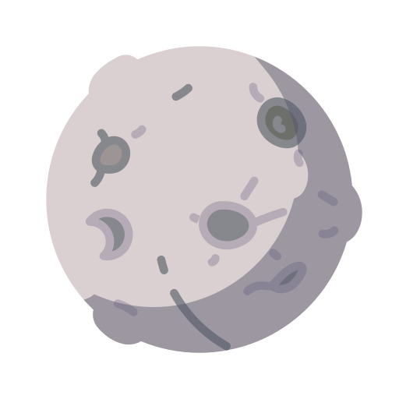


기획
초기 단계
Notes:
시작은 음감을 이용한 단순한 슈팅게임
그러나…

Slide 5
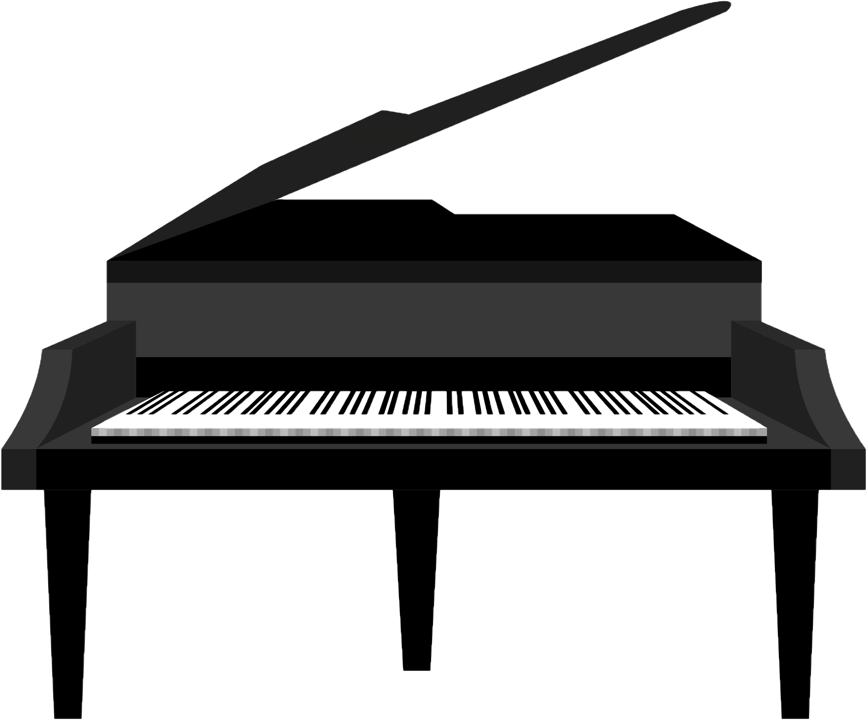



기획
목적
Notes:
"개발도상국의 아동들이 다니는 학교에 가본적이 있습니다.
그 학교에는 피아노가 없었어요.“
(저희 조의 고은씨께서 회의때 해주셨던 말씀이십니다.)
(읽어보시면서 빨간색 괄호부분은 이런느낌이다~ ,혹은 제가 발표할 때 말로 설명할 부분입니다.
편집하실 때 지워주시면 될거같아요. 회의용 자료로 빨간색 남긴버전도 하나 저장해주시면
감사하겠습니다 )
(음악은 삶에 필수 요소는 아니지만, 삶을 윤택하게 해주는 요소라 생각합니다. 그래서 저희는)
학교에 가지 못하는 아이들과 학교에 가더라도 피아노와 같은 악기를 접하지 못하는 아이들에게, 게임을 통해 음계를 학습하게 하는 효과가 나타나길 기대하며 게임을 제작하게 되었습니다.

Slide 6


기획
사용 툴
Window
PyCharm
Notes:
소제목 개발환경

Slide 7
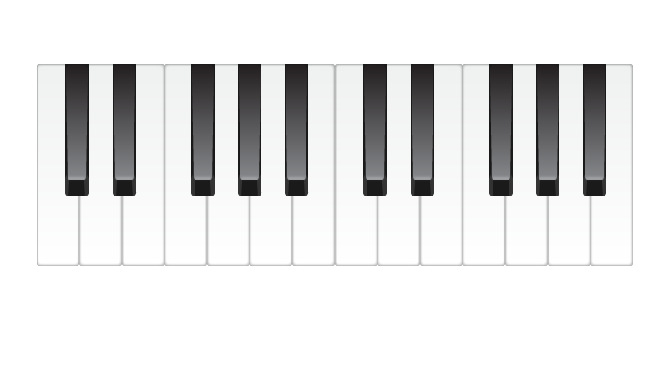
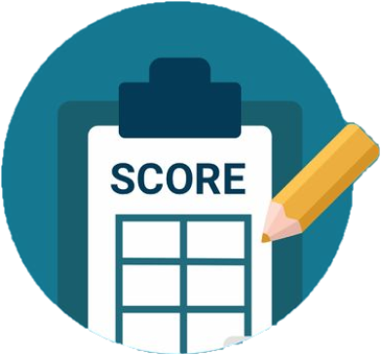


기획
특징
or
Notes:
기본적으로 튜토리얼 모드를 통해, 한 옥타브의 음계에 대한 지식을 습득할 수 있음
게임의 기능에도 충실하기 위해, 특정한 음이 들리면, 해당되는 건반을 맞추는 것으로
점수를 얻을 수 있는 게임을 구현
게임은 기타소리와, 피아노 소리 두가지의 옵션을 지원

Slide 8

기본 기능
기본 진행방식
hit!!
Notes:
기본 기능: 특정한 음이 들리면, 해당되는 건반을 맞추는 것으로 점수를 올릴 수 있는 간단한 게임
부가기능: 음계에 대한 지식을 습득하거나 게임을 연습할 수 있는 ‘튜토리얼 모드’
튜토리얼만으로는 부족한 사람들을 위한 눌러야 할 음을 알려주는 ‘서포트 모드’
조금 더 어려운 난이도의 게임을 하고 싶은 사람들을 위한 ‘하드모드’
다양한 악기를 즐기고 싶은 사람들을 위한 ‘악기 변경기능’(피아노<->기타)
(기술하지는 않았지만, 볼륨 조정 기능도 적용되어 있습니다.)

Slide 9
기본 기능
모드
튜토리얼
서포트 모드
하드 모드
Notes:
부가기능: 음계에 대한 지식을 습득하거나 게임을 연습할 수 있는 ‘튜토리얼 모드’
튜토리얼만으로는 부족한 사람들을 위한 눌러야 할 음을 알려주는 ‘서포트 모드’
조금 더 어려운 난이도의 게임을 하고 싶은 사람들을 위한 ‘하드모드’

Slide 10


기본 기능
옵션
or
Notes:
다양한 악기를 즐기고 싶은 사람들을 위한 ‘악기 변경기능’(피아노<->기타)
(기술하지는 않았지만, 볼륨 조정 기능도 적용되어 있습니다.)

Slide 11


기본 기능
정책
점수
목숨
필살기
+ 1
Only 1
Time Stop
Notes:
점수- 기본적으로 정답을 맞출 때마다 1점 씩 증가.(합니다.(남아있는 폭탄은 점수로 환산되지 않으니 유용하게 사용해야 합니다)
기회-언제나 실전의 기회는 단 한번 뿐. (연습을 원한다면 튜토리얼이나 서포트 모드를 이용해주세요)
필살기-시간을 멈춰주는 폭탄.(등이 있습니다.)

Slide 12



디자인
캐릭터
Player
Missile
Bomb

Slide 13
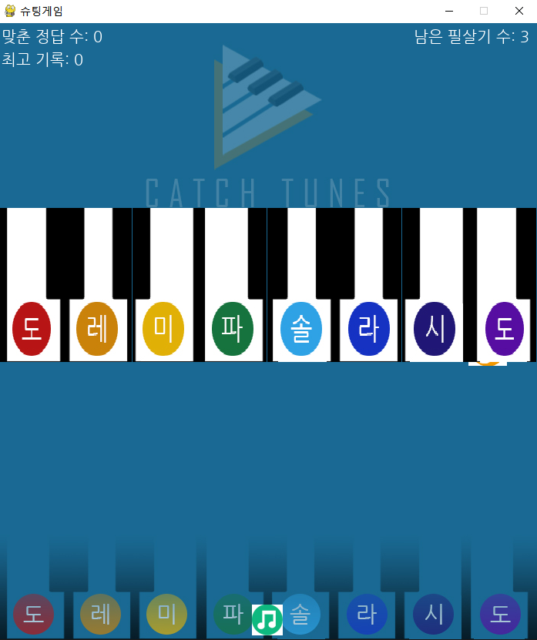
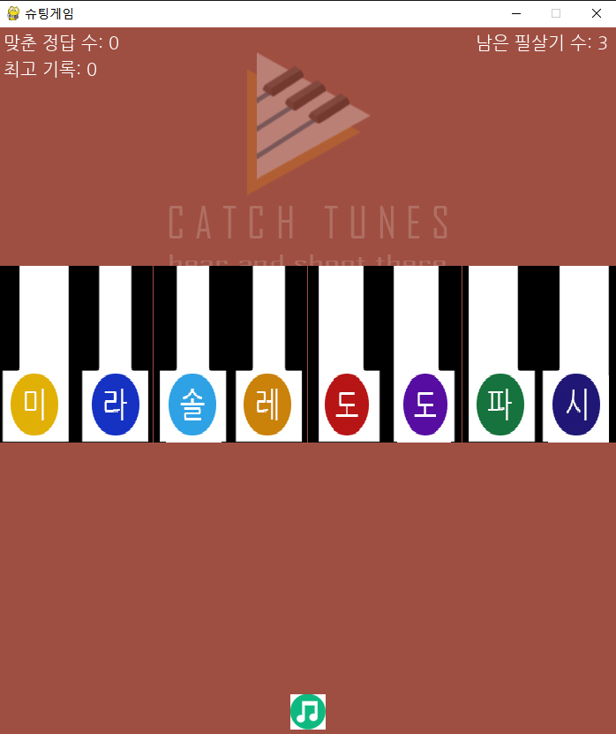
디자인
건반 (적)
일반 모드
하드 모드
Notes:
인게임 캡쳐

Slide 14
디자인
메인 화면
필살기 수
점수
플레이어
Notes:
(게임화면은 이렇게 생겼습니다)
왼쪽 위에 점수가 표시되며, 오른쪽 위에는
남은 폭탄의 개수가 표시됩니다.
화면의 위에서(는 이렇게) 건반이 내려오고,
플레이어는 캐릭터를 조종해 움직이며
들리는 음의 건반을 맞추면 됩니다.

Slide 15
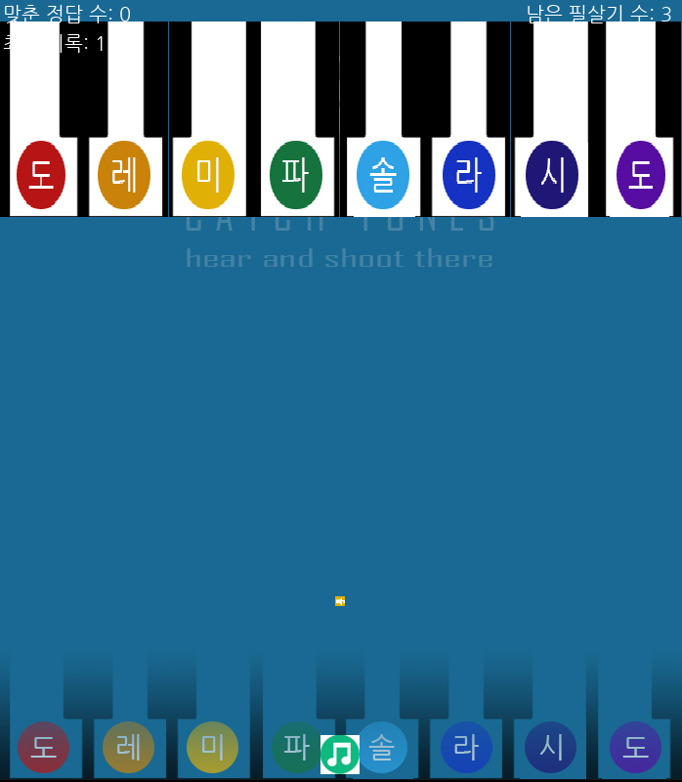
기능 설명
기본 화면
건반
미사일
Notes:
(앞서 말씀드린것 처럼)
위또한 건반이 떨어질 때까지 정답이나 오답을
맞추지 못해 부딪히게 된에서 한 줄의 건반이 떨어집니다. 그리고
낮은 도부터 높은 도까지 8개의 음계 중 하나가
들립니다.
들리는 음계에 맞는 건반을 쏴서 맞추면 됩니다.
제대로 맞춘다면 모든 건반이 사라지며,
잘못 맞추게 되면 게임이 종료됩니다.
다면, 역시 게임이
종료됩니다.

Slide 16
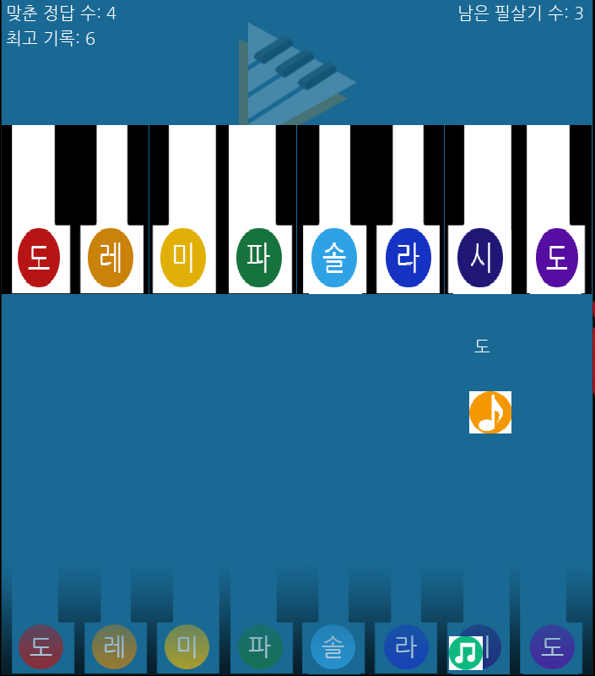
기능 설명
필살기
필살기
Notes:
기본적으로 폭탄이 3개 주어집니다.
폭탄을 적재적소에 사용하면 게임을 쉽게
풀어나갈 수 있습니다.
폭탄은 게임중에 습득 할 수도 있습니다.
(폭탄은 게임중에 떨어지는 쉼표와 부딪혀
개수를 늘릴 수 있으며, 게임중에 z키를 누르면,
폭탄의 개수를 1개 소모하여, 내려오는 적(음계)
들만이 2초간 정지합니다. 적을 사라지게 만들
수도 있지만, 굳이 사라지게 하지 않고 멈추게 한
이유는, 자신의 답을 확인하고 싶지만,
점차 빨라지는 적을 어떻게 할 수 없을때만
사용하게 하고 싶었습니다)
(규칙은 매우 간단한 게임입니다)

Slide 17
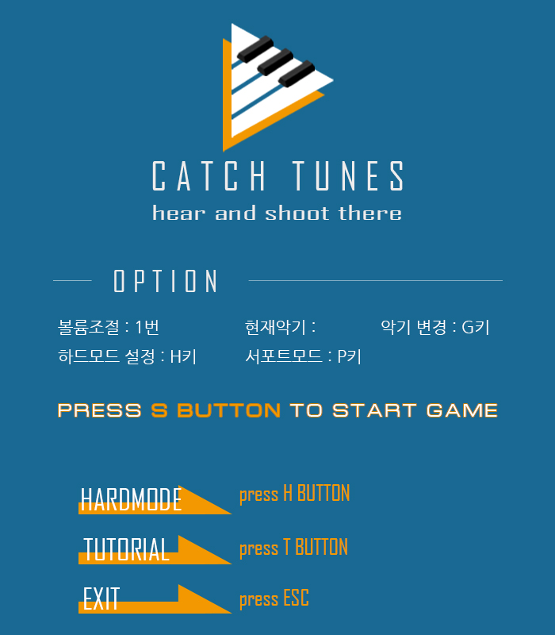
기능 설명
옵션
음량 조절
난이도 선택
서포트 모드
튜토리얼 모드
악기 선택
Notes:
추가기능(#메인메뉴 화면을 띄워줌)
음량 조절
난이도 선택 (노멀, 하드)
서포트 모드
튜토리얼모드
악기 선택 기능

Slide 18
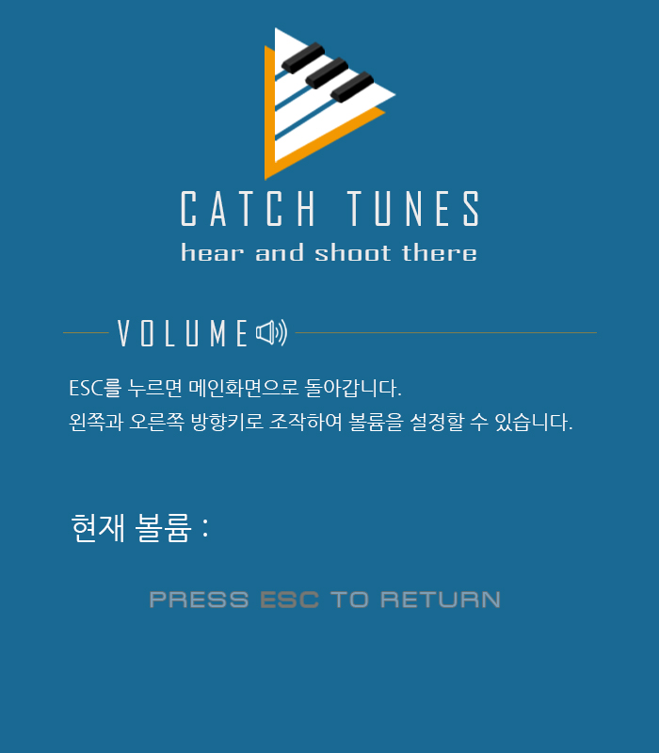
기능 설명
볼륨
0.1
1
Notes:
음량 조절
(#음량조절 화면을 띄워줌)
소리의 크기를 0.1부터 1까지
상대적인 값으로 조정이 가능함

Slide 19
기능 설명
노멀모드
하드모드
Notes:
난이도 선택
#노멀모드와 하드모드의 사진을 한장씩
(노멀모드와 하드모드의 차이점에 대한 설명.
음계의 순서가 뒤섞인다, 밑
의 판정 레인이 보이지 않는다 등.)
노멀모드와 하드모드를 선택 할 수 있습니다.
노멀모드는 가장 기본적인 게임 진행 방식입니다.
하드모드는 전체적으로 노멀모드 와 같지만,
배경이 다르며, 밑의 보조선이 보이지 않고
또한, 음계의 순서가 나올 때마다 뒤섞인다는
가장 큰 차이점이 있습니다.

Slide 20
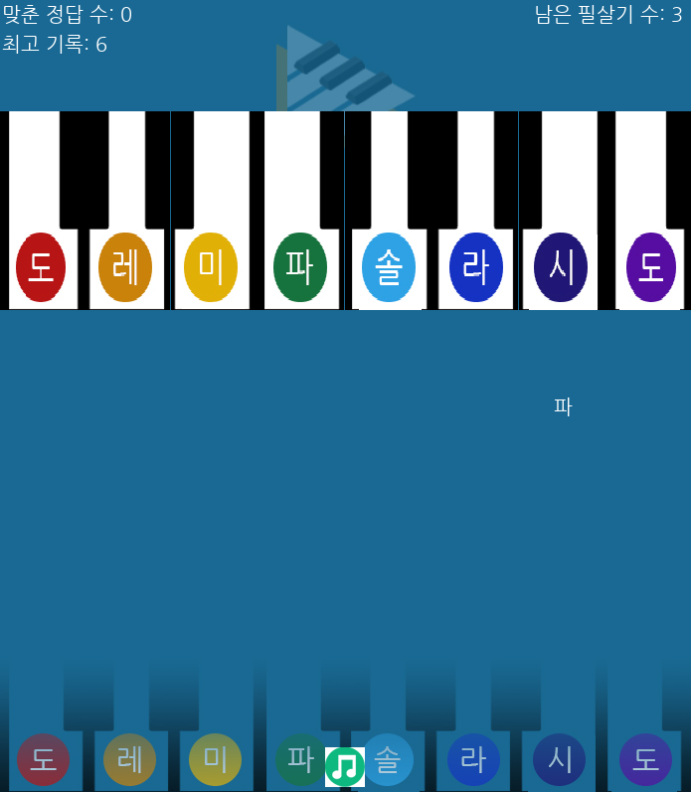
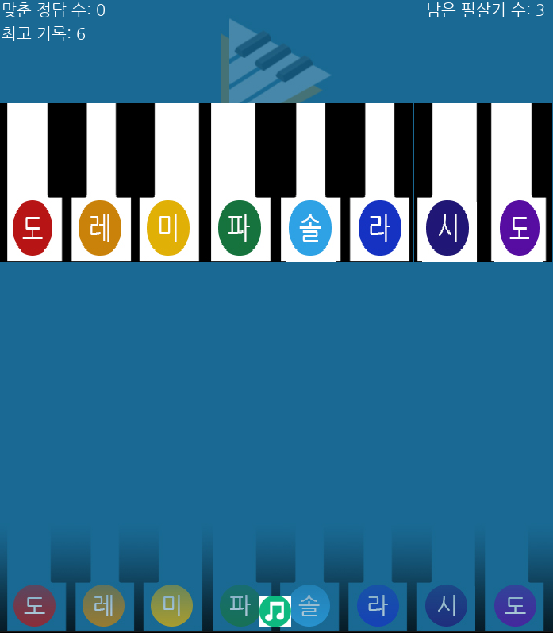
기능 설명
서포트 모드 ON
서포트 모드 OFF
Notes:
서포트 모드
#사용시와 비사용시의 사진을 한장씩
서포트 모드는 노멀,하드,튜토리얼
어느 쪽에서도 사용할 수 있습니다.
시각적으로 음을 확인하여 학습에 도움을 줍니다.

Slide 21
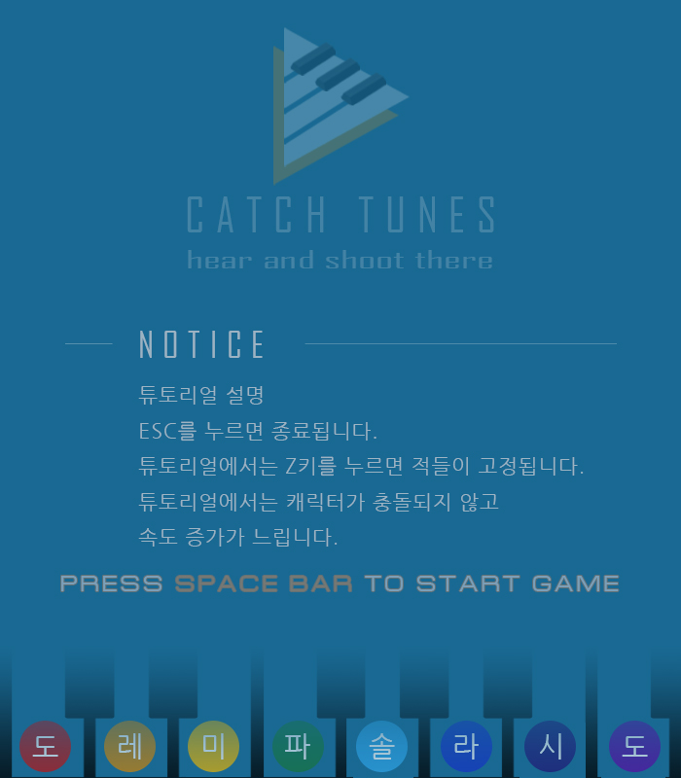

기능 설명
튜토리얼 모드
내부
버튼
Notes:
튜토리얼 모드
#튜토리얼 모드의 입장사진과, 내부사진을 한장씩
튜토리얼 모드에서는
부딪히거나 잘못 쏴도 게임 오버가 되지 않습니다.
또한 본 게임과는 다르게, 맞춘 건반의 소리를
들을 수 있습니다.
본 게임에서의 폭탄 기능은, 튜토리얼 모드에서
사용 시, 건반을 상단에 고정시킵니다.
이를 이용하여 음계를 천천히 익히거나,
간단한 곡이라면 연주할 수도 있습니다.

Slide 22
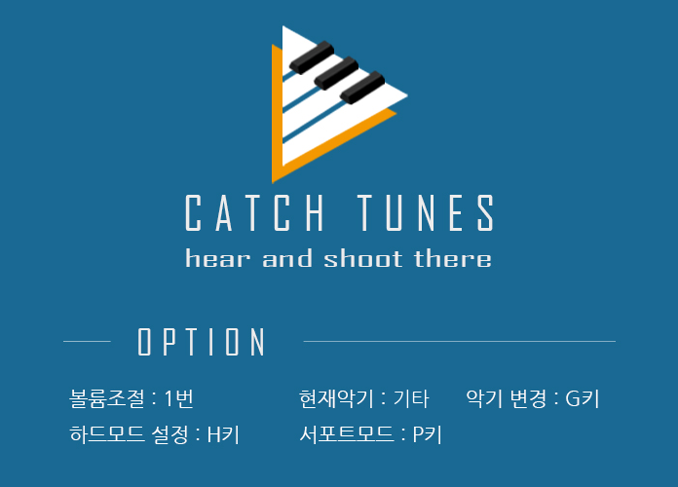
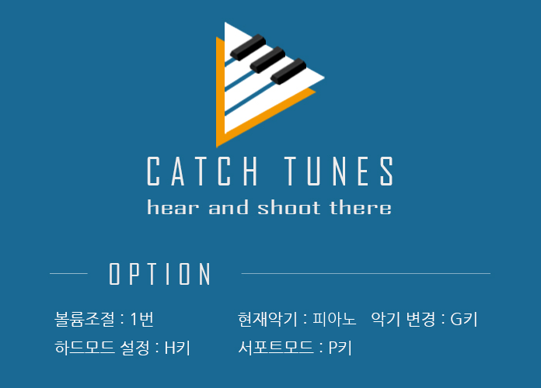
기능 설명
악기 선택
기타
피아노
Notes:
악기 선택 기능
#악기 선택 현황을 보여줌
노멀 하드 튜토리얼 어느 모드에서나
적용이 가능합니다
현재 피아노와 기타 두가지 악기를 지원합니다.
게임 플레이시나 튜토리얼 모드에서
건반을 맞췄을 시, 설정된 악기의 해당 음계가
출력됩니다.

Slide 23



기능 설명
업그레이드 옵션
스피드
점수
하드모드
UP
High
Challenge
Notes:
기타 게임을 재미있게 만드는 요소들
증가하는 속도
(정답을 맞추어서 새로운 문제가 나올때 마다 건반의 속도가 조금씩 빨라집니다.)
최고기록
(저희 게임은 최고기록을 지원하기 때문에, 이전의 게임들보다 얼마나 잘했는지,
음계를 판단하는 실력이 얼마나 늘었는지 성취감을 확인해 볼 수 있습니다.)
본인의 한계에 도전하는 하드 모드
(반복되는 일반모드에 질렸다면, 어려운 하드모드를 통해 더욱 재미있게 즐길 수 있습니다.
또한 일반모드에서 20점이상을 얻게 되면 자동으로 하드모드로 난이도가 변화합니다.
앞에서도 설명드렸지만, 하드모드는 내려오는 건반의 위치가 랜덤하게 바뀝니다.
본인의 음감 외에도, 어느정도 수준의 동체시력과 순발력이 필요하게 되겠죠!)

Slide 24
모듈
Key
board
Key
board
Pygame
Pygame
Clock
Image
Clock
Image
Module
Time
Random
Time
Enemy
Enemy
Item
Item
Item
Enemy

Slide 25
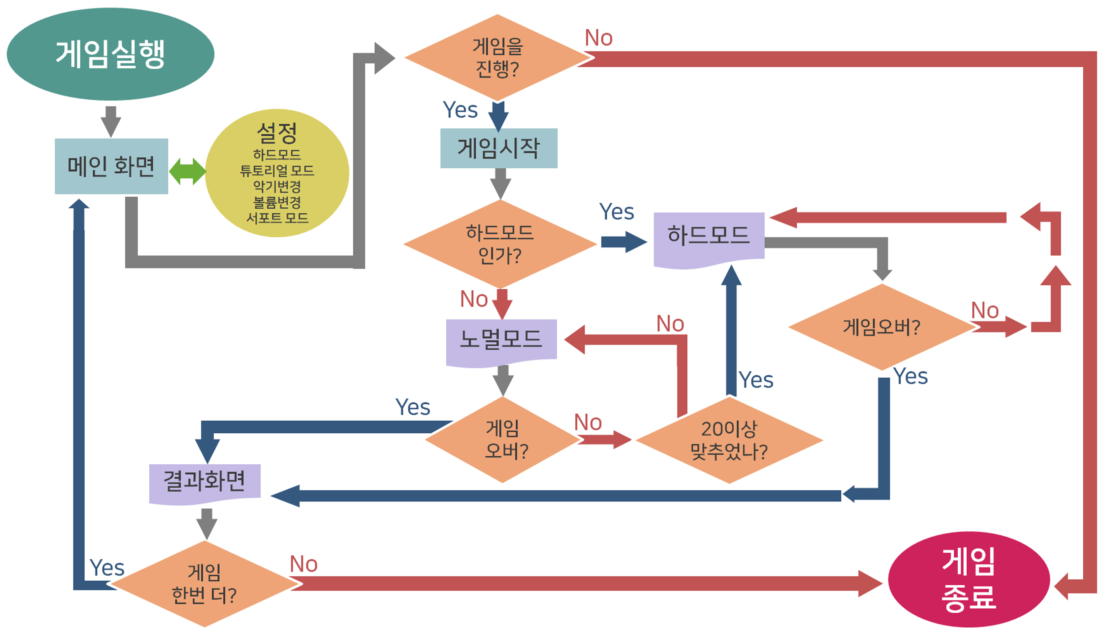
플로우 차트

Slide 26
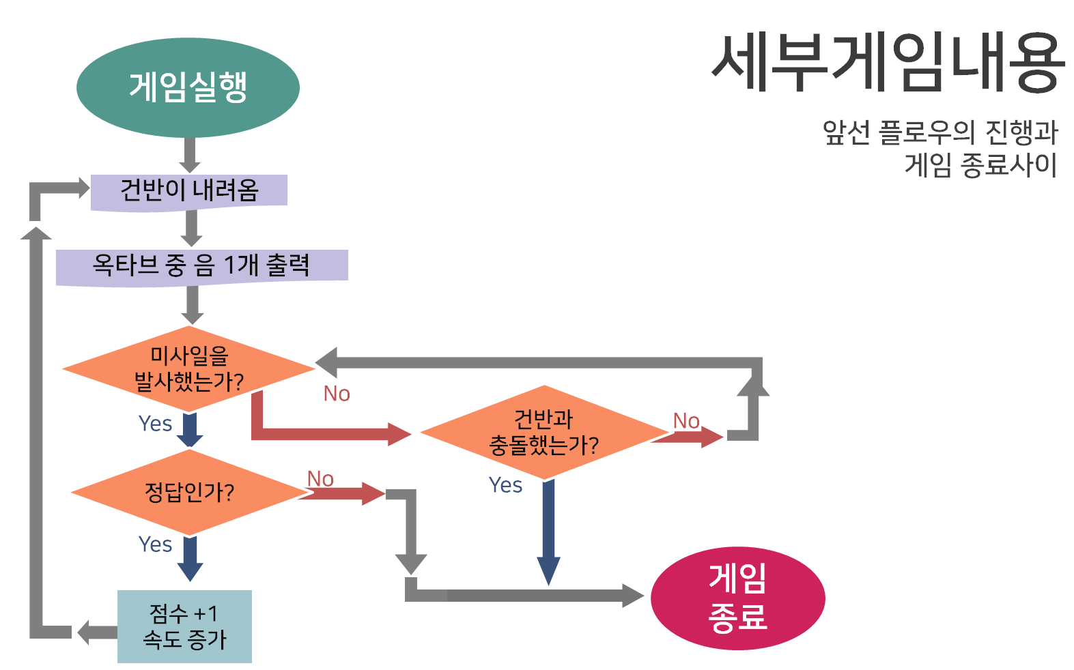
플로우 차트

Slide 27
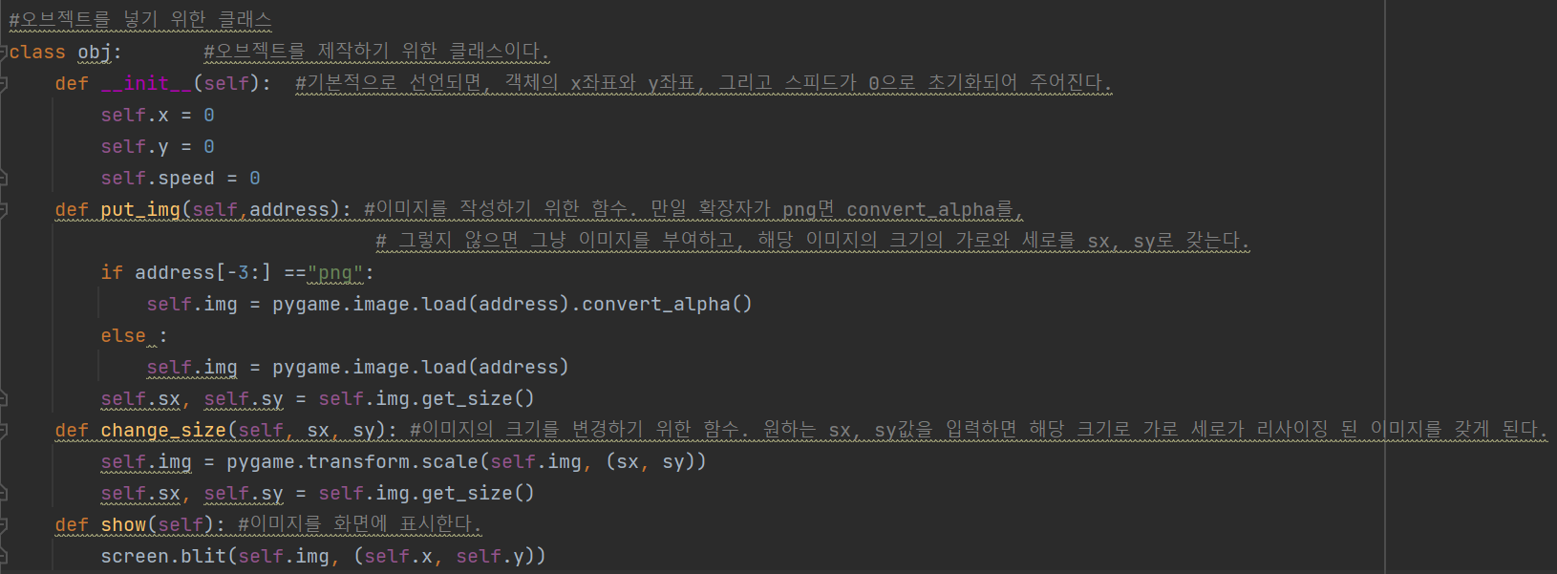
게임 소스
오브젝트를 만들기 위한 클래스
Notes:
캐릭터,미사일,폭탄,배경등

Slide 28
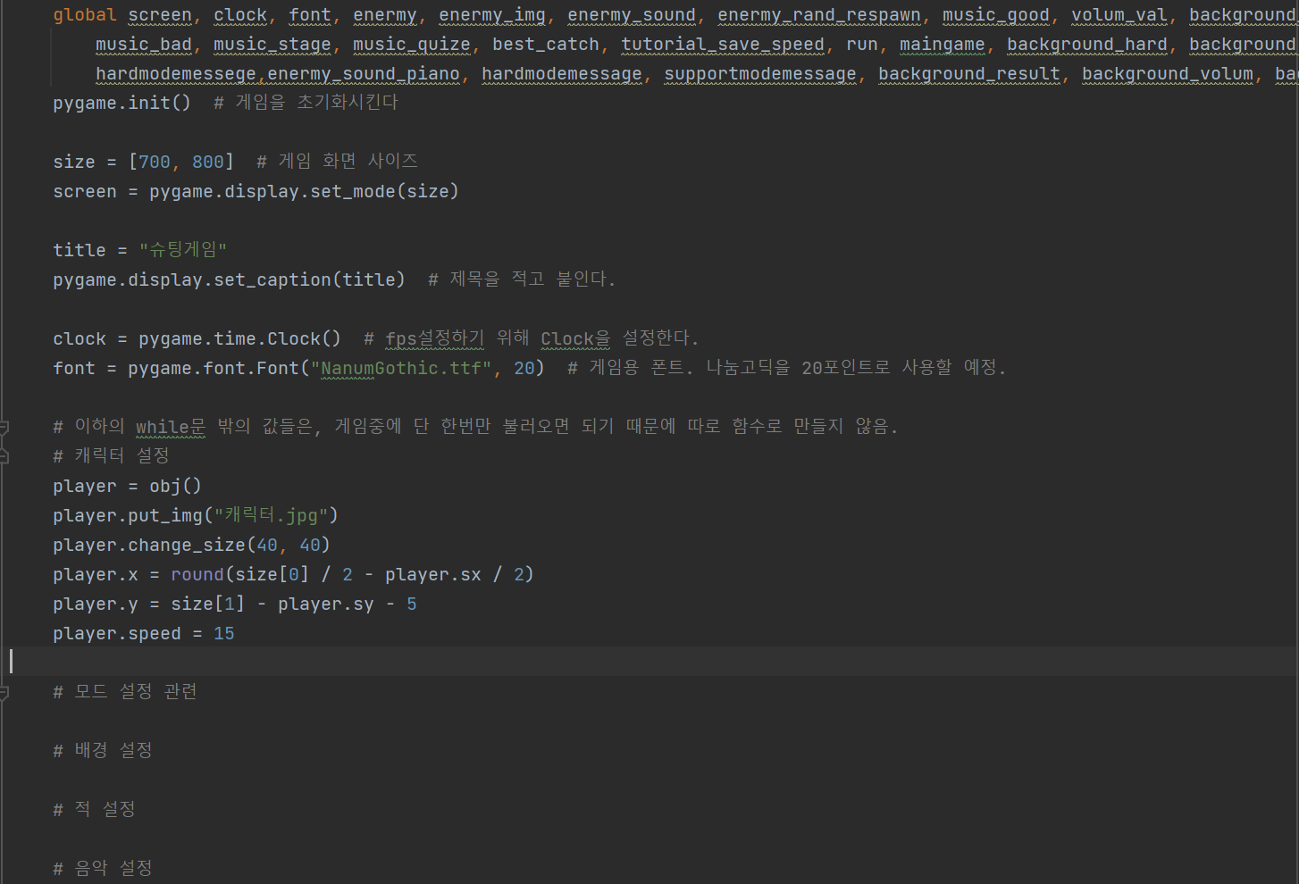
게임 소스
변수 값 설정

Slide 29
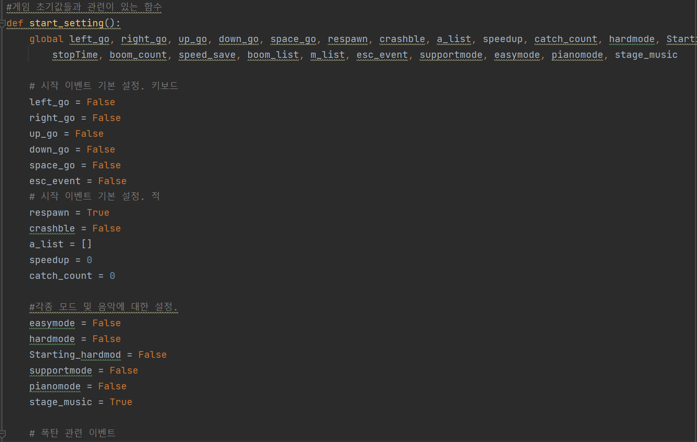
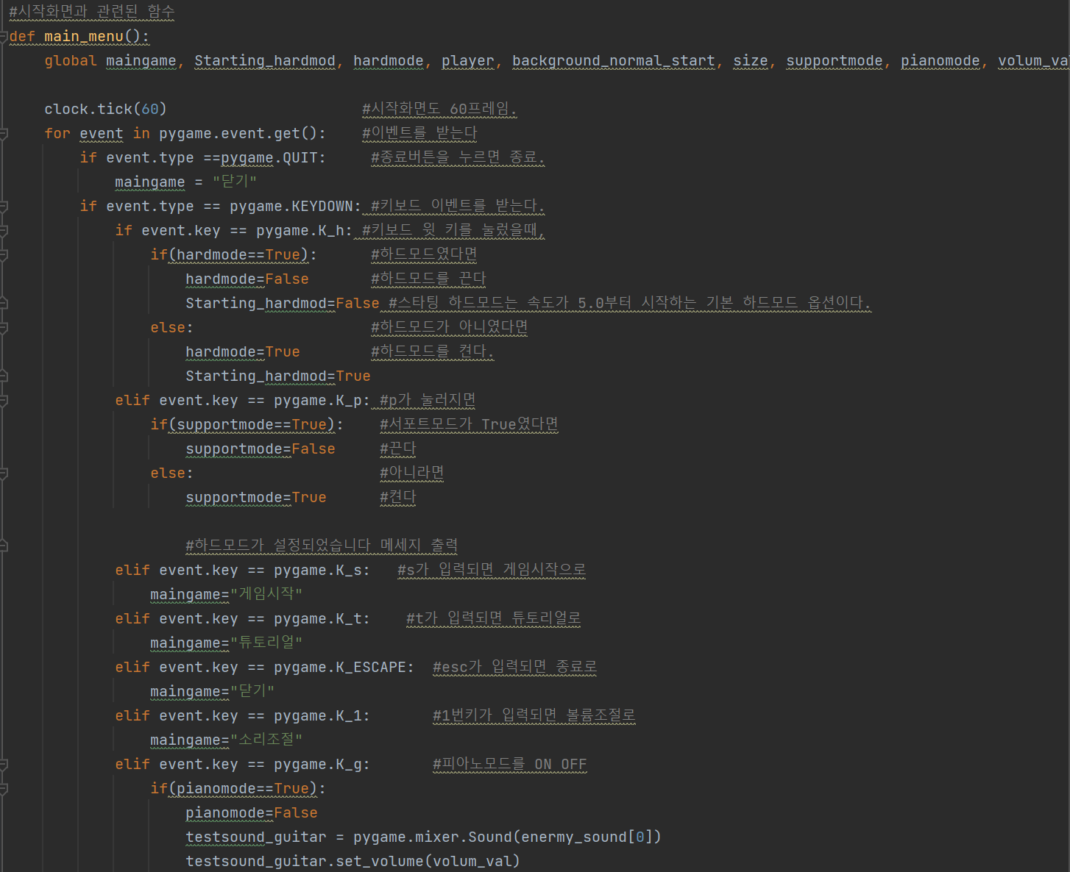
게임 소스
게임동작/시작화면 관련 함수

Slide 30
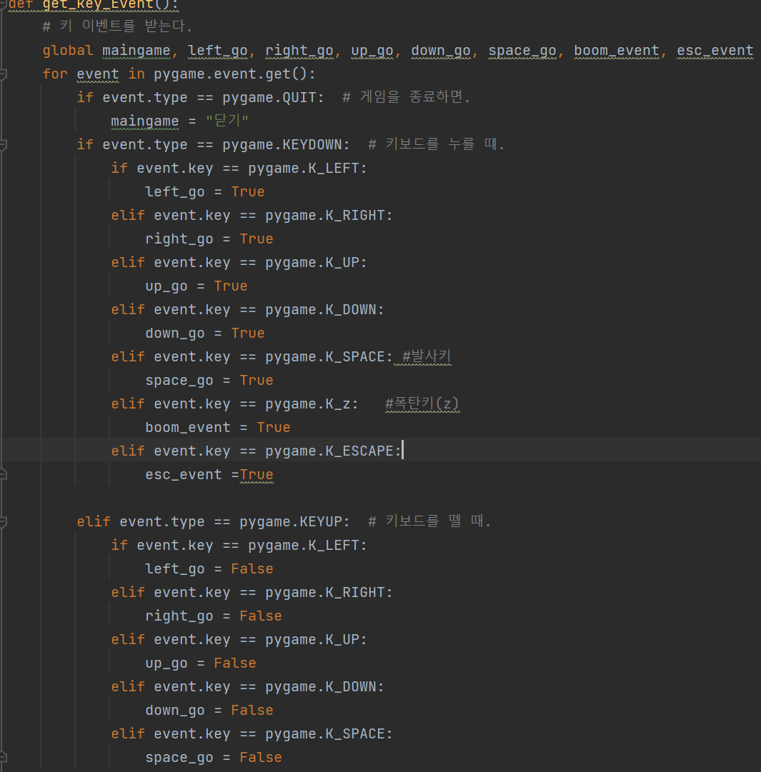
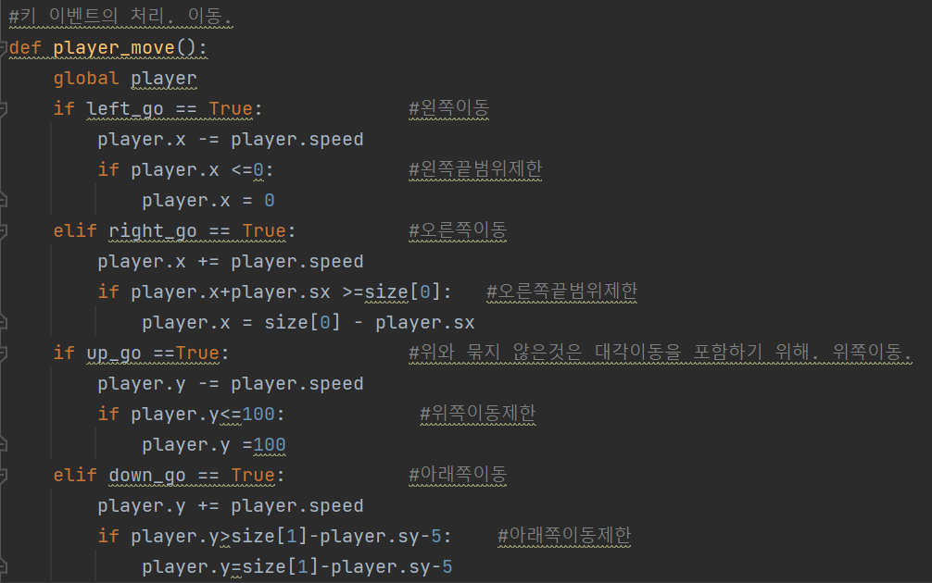
게임 소스
키 입력

Slide 31
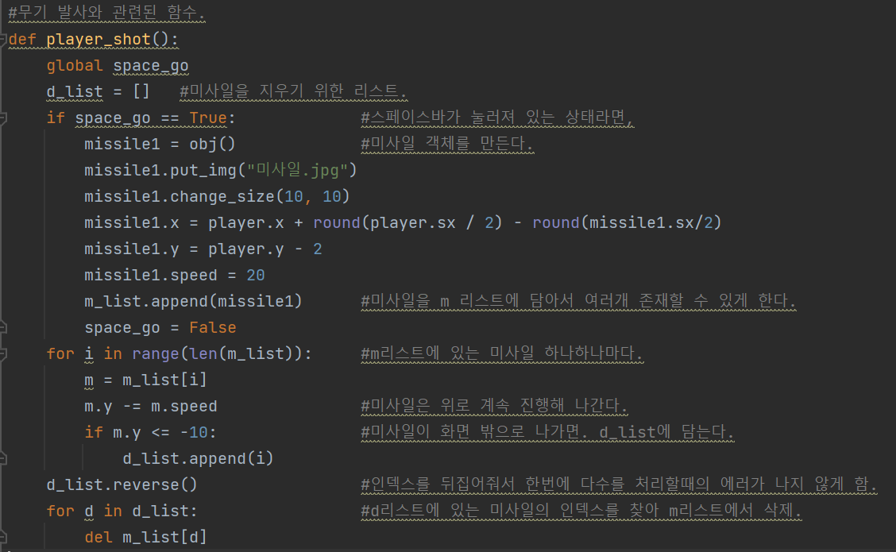
게임 소스
미사일

Slide 32
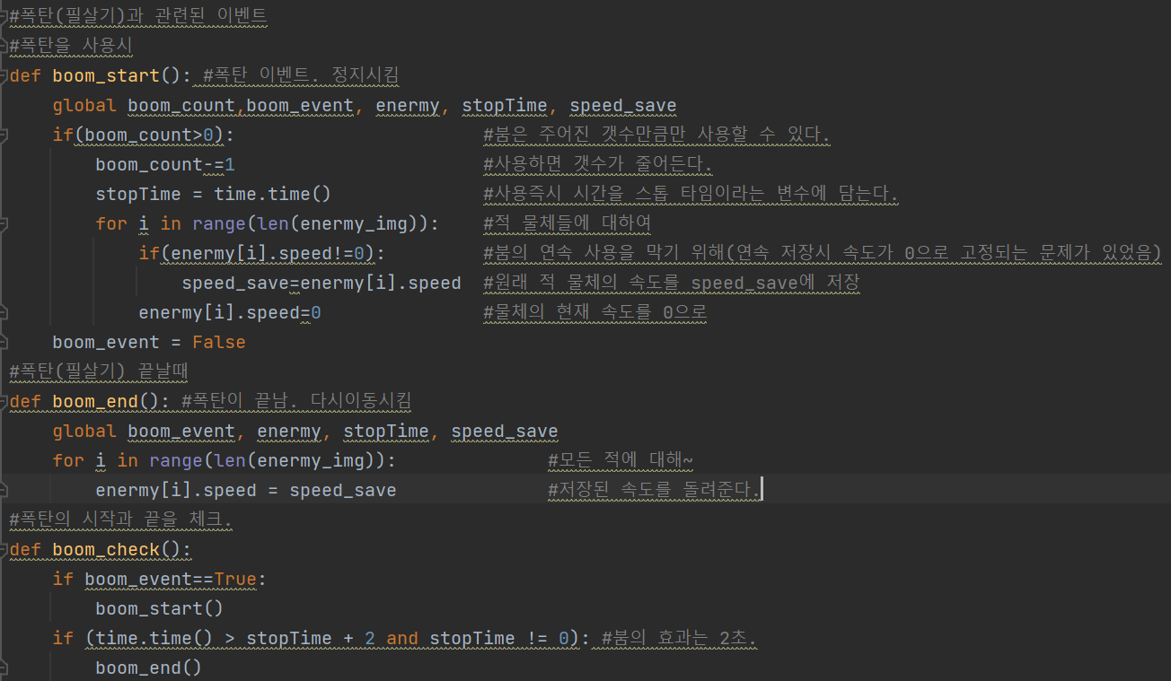
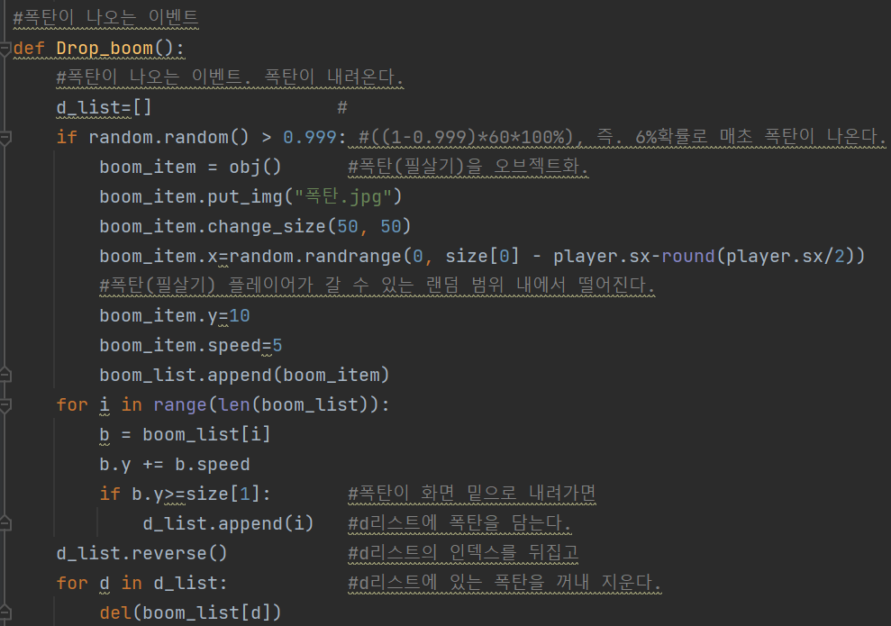
게임 소스
폭탄(필살기)

Slide 33
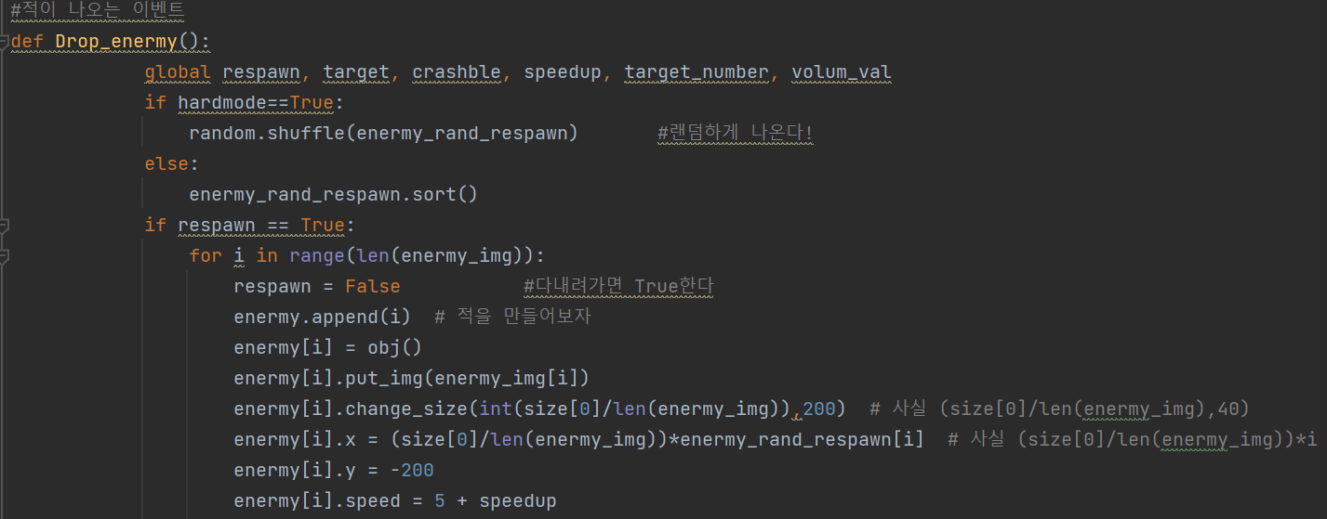
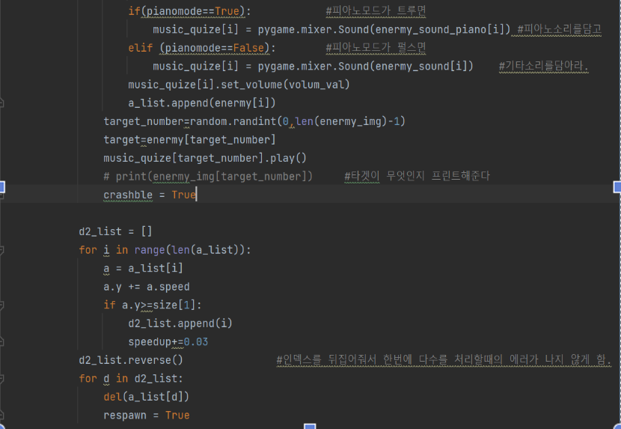
게임 소스
적

Slide 34
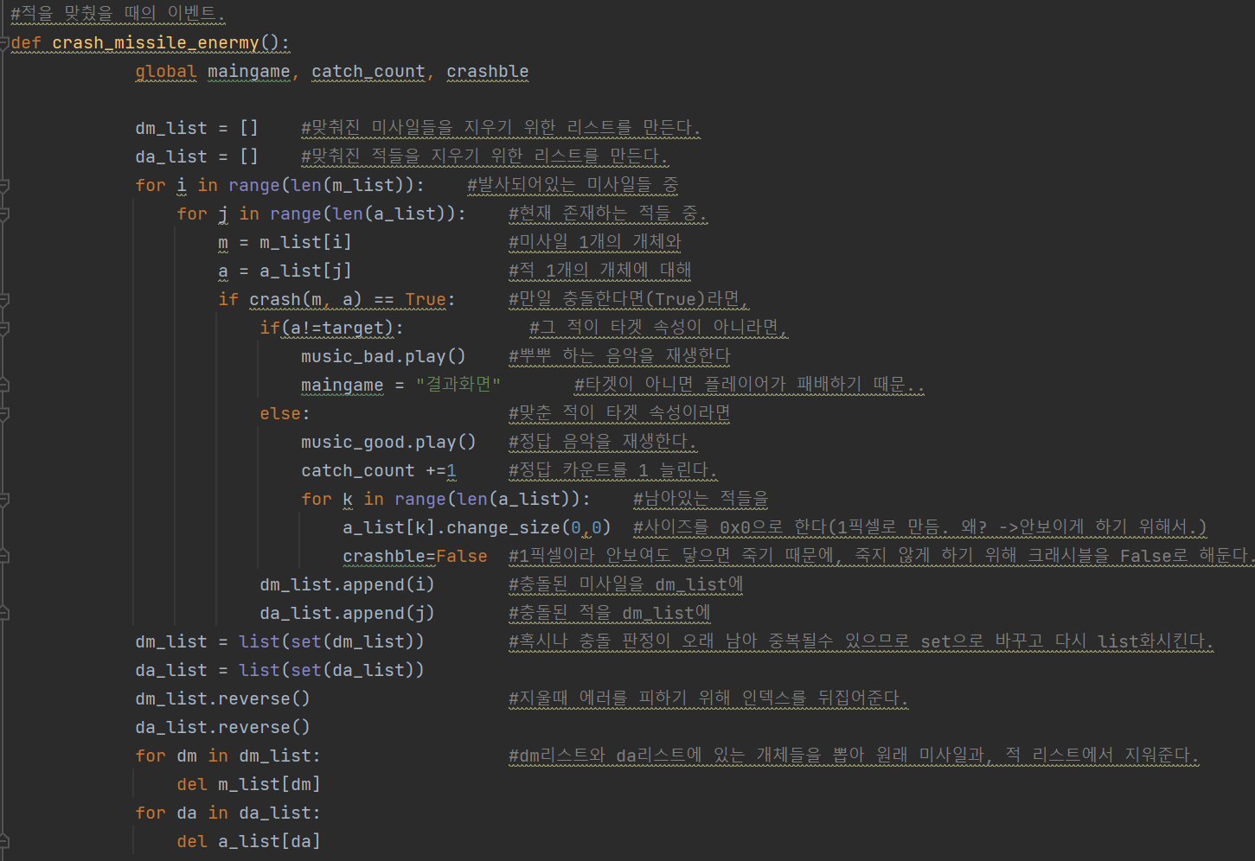
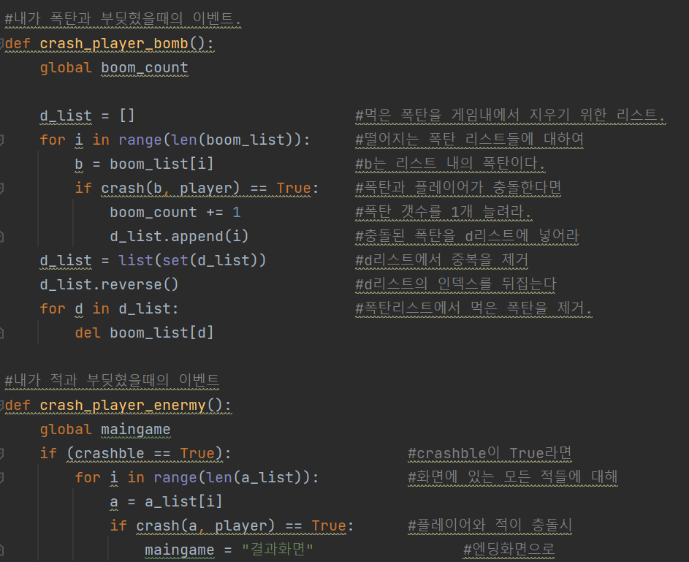
게임 소스
충돌시

Slide 35
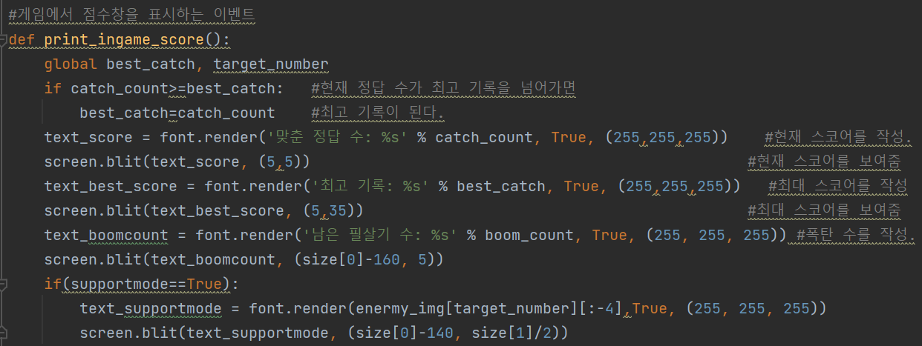
게임 소스
점수

Slide 36
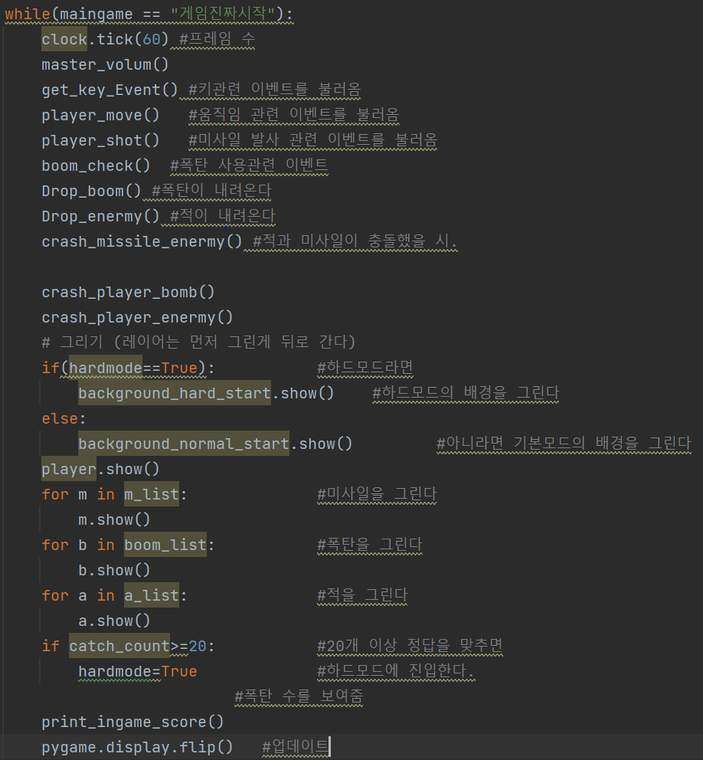
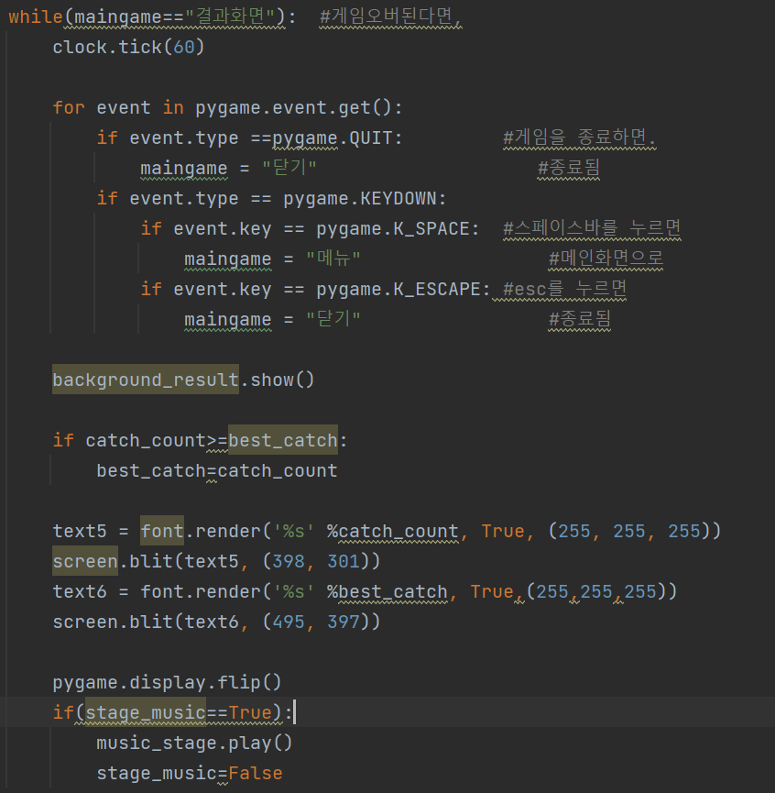
게임 소스
게임실행

Slide 37
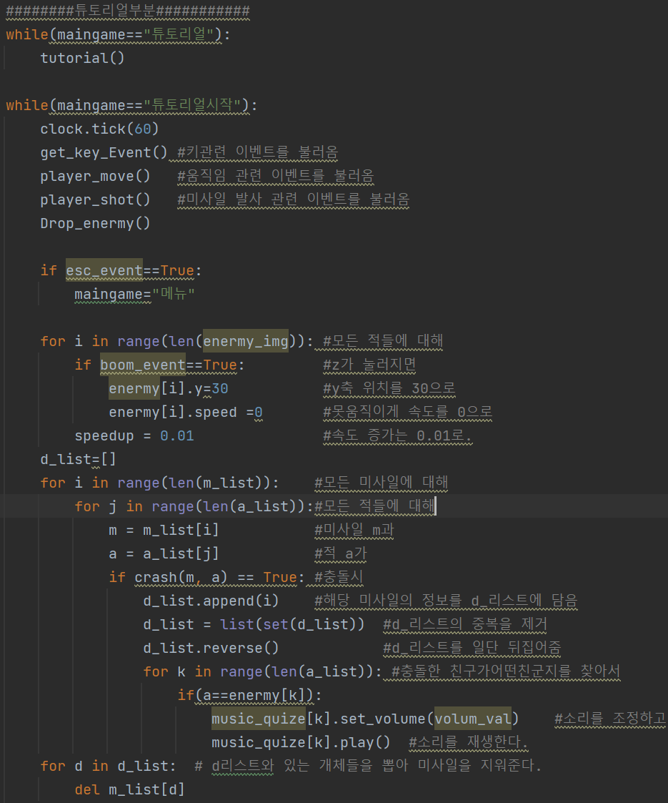
게임 소스
튜토리얼

Slide 38
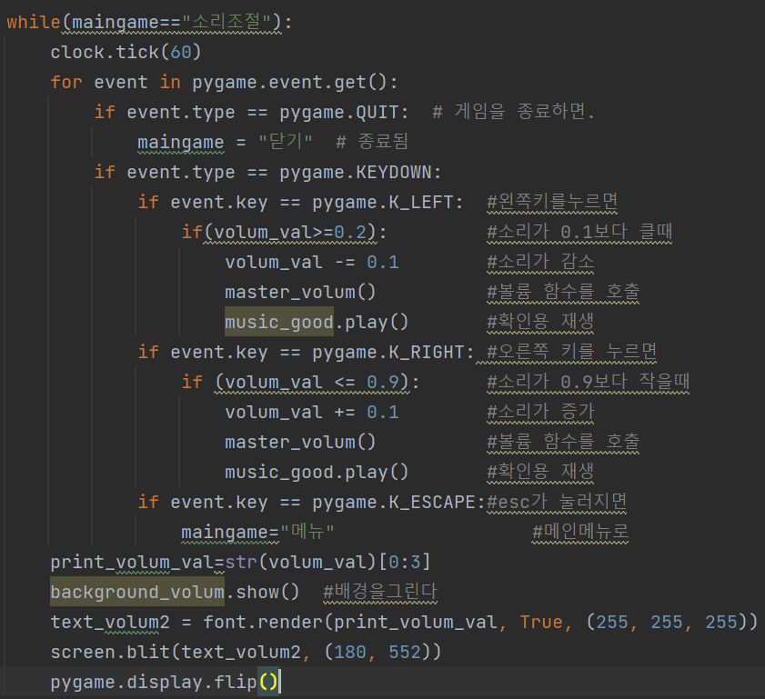
게임 소스
볼륨

Slide 39
Question

Slide 40
Thank you
Bitcamp 212기
디지털컨버전스 기반 딥러닝 학습을 이용한 엡 개발자 양성과정 A
2조: 김지훈, 장성호, 추고은, 김유, 이경덕

